Slide 1
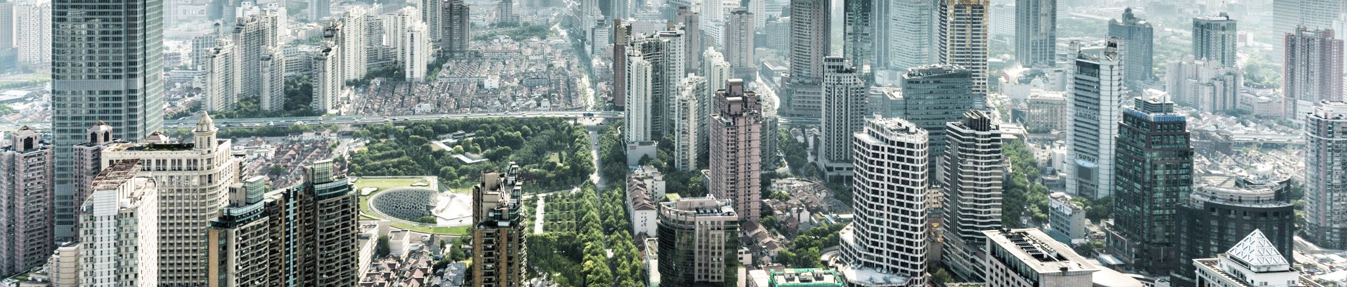
Gotham city

Slide 2

Sommaire
Quels changements ?
Pourquoi ce changement ?
Qui cela concerne ?
Quand les changements auront lieu ?
Récapitulatif
Conclusion

Slide 3

Quels changements ?
Déploiment d'une application de gestion du temps de travail
Les camions de la ville seront équipés d'un GPS
Les employés seront équipés d'une tablette
Des drones seront mis en place pour la surveillance
Les poubelles des citoyens seront équipées de capteurs
Une application sera déployée pour que les citoyens puissent signaler des incidents

Slide 4
Pourquoi ce changement ?
Les citoyens trouvent que Gotham city est sale
Les processus des nettoyages de la ville ne sont pas clairs
Les employés de la ville ont du mal à gérer les débordements de Batman et de ces affrontements
Les criminels qui sévissent influent fortement sur la vie des citoyens

Slide 5

Qui sont les acteurs du projet ?
Le maire de la ville
Les managers du SWAG
Les membres du SWAG
Les citoyens de Gotham city

Slide 6
Comment les changements auront lieu ?
Phase 1: Discussions et mise en place avec les agents de la mairie.
Phase 2 :
Campagne d’information auprès de la population.
Phase 3 : Récapitulatif de la campagne et ajustements en rapport a l’impacte.
Phase 4 :
Retour sur le processus et maintient de la viabilité du projet.

Slide 7
Récapitulatif
Des mesures seront mise en place pour améliorer la propreté de la ville
Ces mesures sont dû à une constatation globale de la saleté de la ville
Ces changements concerne tout les citoyens de Gotham city
Les changements auront lieu très rapidement et sur le long terme

Slide 8
Conclusion
La propreté de la ville est un enjeu majeur de notre ville, c'est pour cela que je demanderai à tous de faire le plus d'effort pour que l'on puisse réussir à mettre en place tous ces changements.
N'hésitez pas à nous faire part de vos inquiétudes et de vos suggestions !

